Slide 1
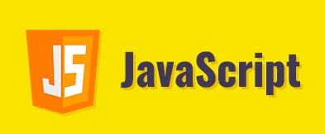
PHẦN 1
--- Mai Văn Thiện ---

Slide 2
PHỤ LỤC
Giới thiệu về JS
Toán Tử (Operator)
Cấu Trúc Điều Khiển
Khai Báo Và Sử Dụng Biến
Khai Báo Và Sử Dụng Hàm
Một Số Đối Tượng Cơ Bản Của JS

Slide 3

Giới thiệu về JS
JavaScript được phát triển bởi Brendan Eich (Netscape) vào tháng 9 năm 1995
Là ngôn ngữ script ở client, dùng để xử lý
và tương tác với các thành phần HTML
JS là ngôn ngữ thông dịch, chỉ thực thi trên trình duyệt
Brendan Eich - 1961

Slide 4
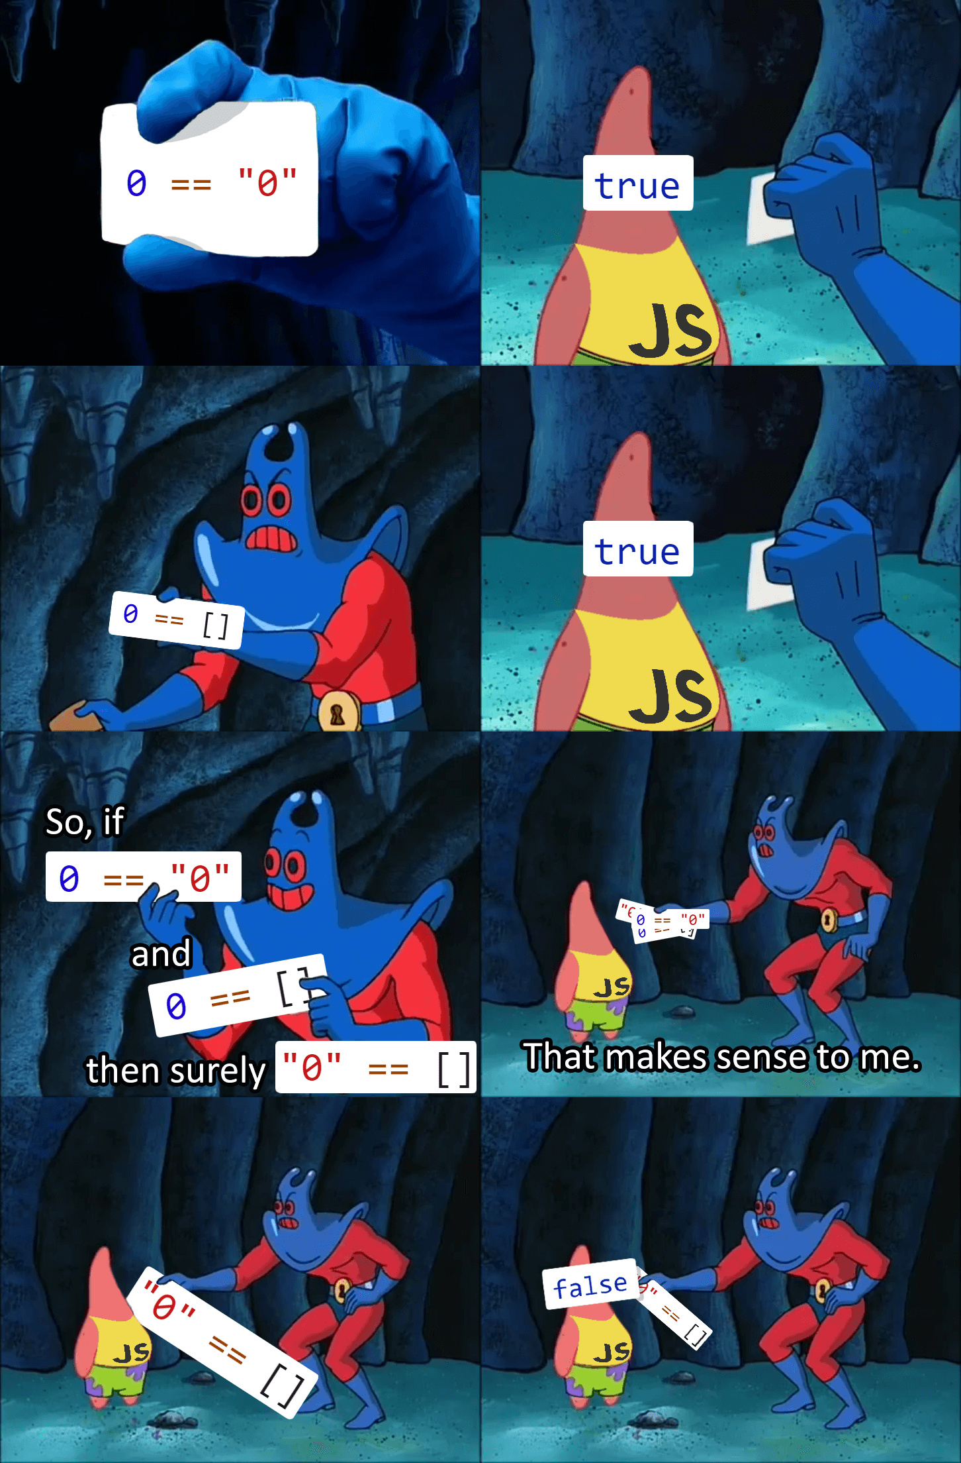
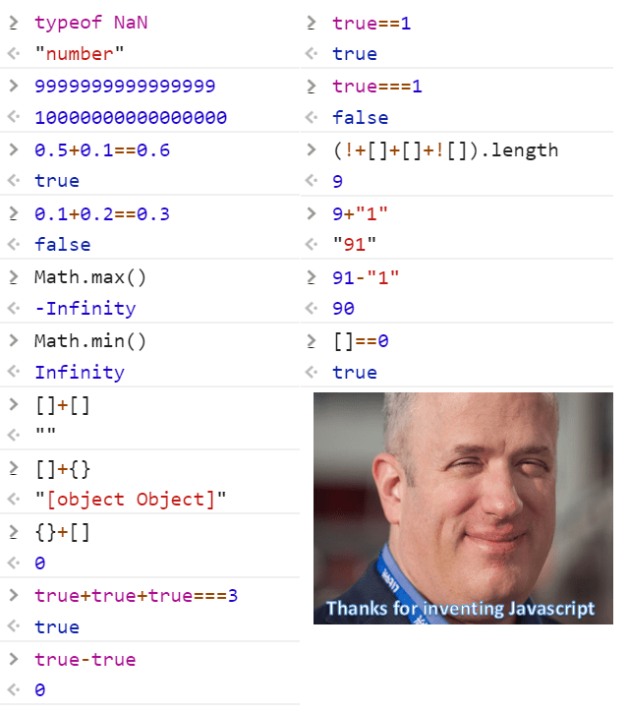
Giới thiệu về JS

Slide 5
Giới thiệu về JS
Ưu Điểm:
JavaScript là ngôn ngữ dễ học
Hoạt động trên đa trình duyệt và đa thiết bị
Nhanh và nhẹ hơn các ngôn ngữ lập trình khác
Hoạt động ở phía client nên có thể giảm tải được gánh nặng và sự phụ thuộc vào server
Là ngôn ngữ phổ biến nhất nên có cộng đồng lớn mạnh

Slide 6
Giới thiệu về JS
Nhược điểm:
Tính bảo mật không cao bởi vì JS được thực thi ở phía client
Phụ thuộc hoàn toàn phía client (người dùng có thể tắt JavaScript từ trình duyệt)
Có sự khác biệt đối với cách thức hoạt động của JS trên các trình duyệt khác nhau

Slide 7
Giới thiệu về JS
Các bước thực thi của JS:
Trình duyệt tải trang web về
Trình duyệt kiểm tra xem có mã JS trong web hay không
Nếu có, trình duyệt sẽ chuyển mã JS cho bộ thông dịch
Bộ thông dịch xử lý và thực thi các mã lệnh JS
Các mã lệnh có thể tác động đến các thành phần của trang web.
Trình duyệt hiển thị toàn bộ nội dung web.

Slide 8
Giới thiệu về JS
Cách đặt mã lệnh JS vào trang web:
Internal: đặt trong <head> hay <body>
External: tạo tập tin bên ngoài và liên kết tập tin đó trong phần <head>, <body>
<head>
<script>
...
</script>
</head>
<body>
<script>
...
</script>
</body>
<head>
<script src=”file-path.js”/></script>
</head>
<body>
<script src=”file-path.js”/></script>
</body>

Slide 9
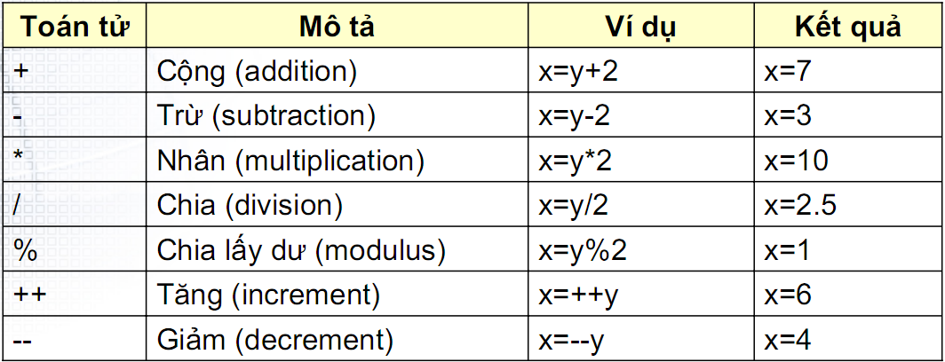
2. Toán Tử (Operator)
Toán tử toán học:
(y=5)

Slide 10
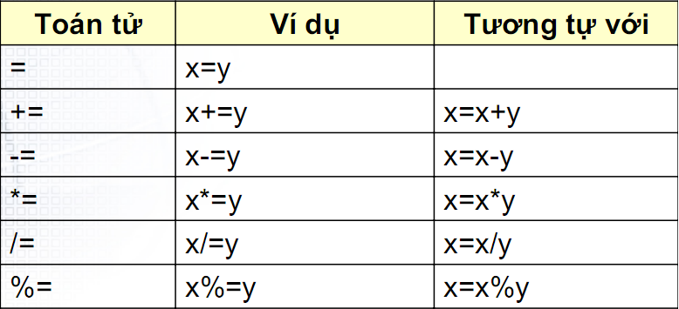
2. Toán Tử (Operator)
Toán tử gán:

Slide 11
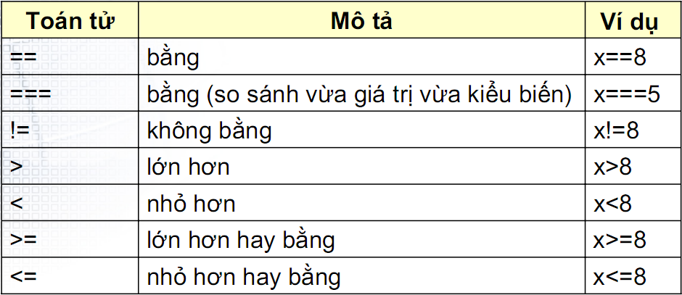
2. Toán Tử (Operator)
Toán tử so sánh:

Slide 12
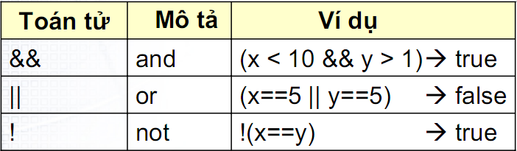
2. Toán Tử (Operator)
Toán tử logic:
Toán tử điều kiện:
Cú pháp: condition ? “true value” : “false value”
Ví dụ: var point = isHandsome ? “agree”: “disagree”;

Slide 13
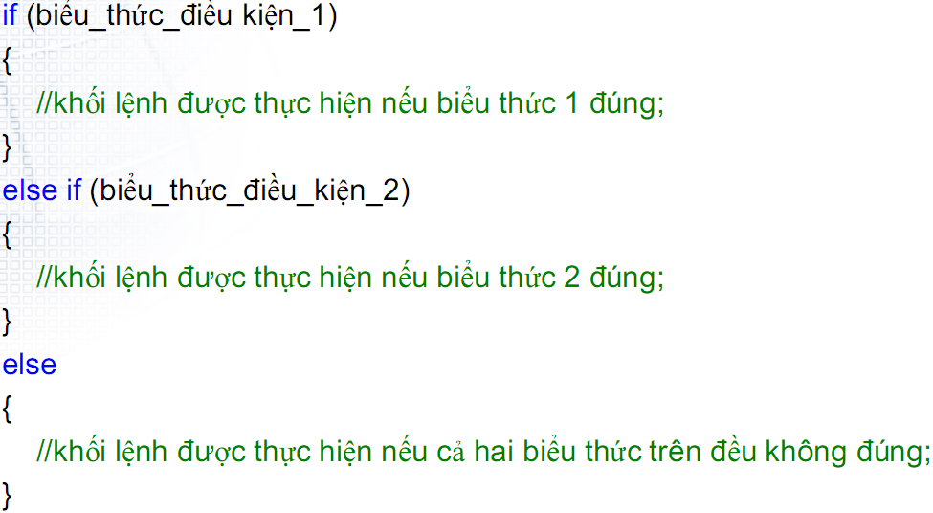
3. Cấu Trúc Điều Khiển
Cấu trúc điều khiển IF:

Slide 14
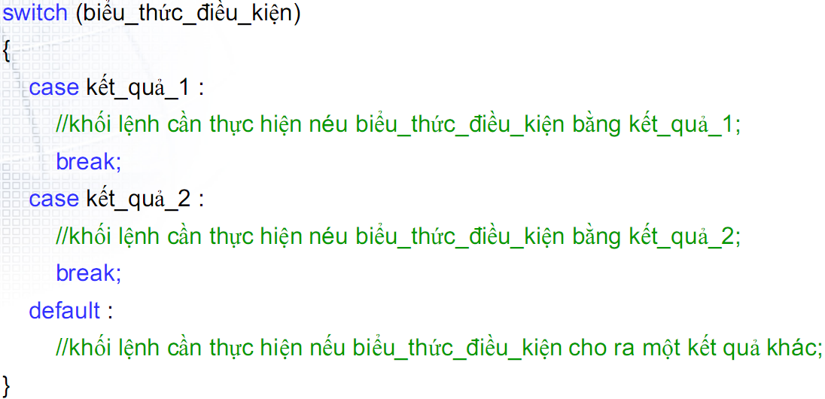
3. Cấu Trúc Điều Khiển
Cấu trúc điều khiển SWITCH:

Slide 15
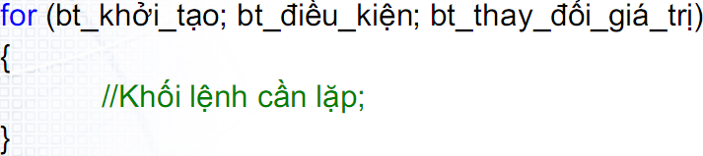
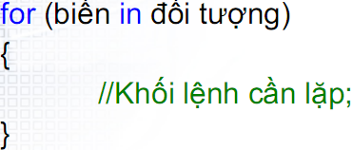
3. Cấu Trúc Điều Khiển
Cấu trúc điều khiển FOR:
var branchesArray = ["Apple", "Samsung","Sony"];
for(branch in branchesArray) {
console.log(branchesArray [branch]);
}

Slide 16
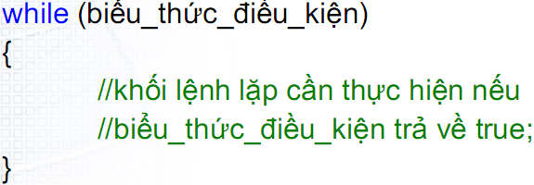
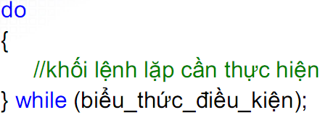
3. Cấu Trúc Điều Khiển
Cấu trúc điều khiển WHILE:
Cấu trúc điều khiển DO-WHILE:

Slide 17
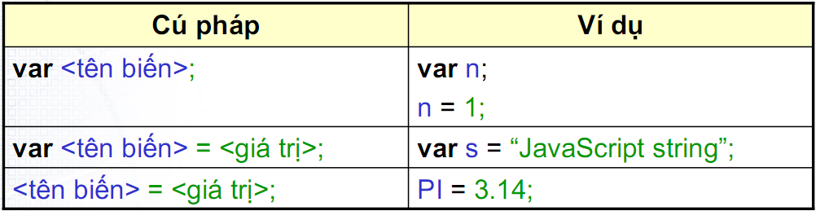
4. Khai Báo Và Sử Dụng Biến
Khai báo biến:

Slide 18
4. Khai Báo Và Sử Dụng Biến
2. Cách đặt tên biến:
Dùng các ký tự a..z, A..Z, 1..9, dấu gạch dưới ‘_’, dấu ‘$’
Tên biến không trùng với từ khóa JS
Tên biến không bắt đầu bởi con số
Tên biến không có ký tự khoảng trắng
Tên biến là case sensitive.

Slide 19
4. Khai Báo Và Sử Dụng Biến
3. Kiểu Dữ Liệu Của Biến:
JS không quy định kiểu biến khi khai báo biến, kiểu của biến sẽ được tự động xác định khi gán dữ liệu cho biến
Các kiểu dữ liệu của JS
Kiểu số (number): số nguyên, số thực
Kiểu chuỗi (string)
Kiểu luận lý (boolean): true/false
Kiểu đối tượng (object)
Kiểu hàm (function)
Sử dụng typeof để xác định kiểu dữ liệu của biến

Slide 20
4. Khai Báo Và Sử Dụng Biến
4. Phạm vi sử dụng biến trong JS:
Biến toàn cục (Global)
Biến toàn cục là loại biến mà nó được khai báo ở vị trí bên ngoài một hàm.
Biến toàn cục có thể được truy cập ở bất kỳ vị trí nào trong chương trình JS.
Khi ở bên trong một hàm, nếu ta khai báo biến mà thiếu từ khóa var thì biến đó sẽ trở thành biến toàn cục.
Biên cục bộ (Local)
Biến cục bộ là loại biến mà nó được khai báo ở vị trí bên trong một hàm.
Biến cục bộ chỉ có thể được truy cập ở vị trí bên trong hàm mà nó được khai báo.

Slide 21
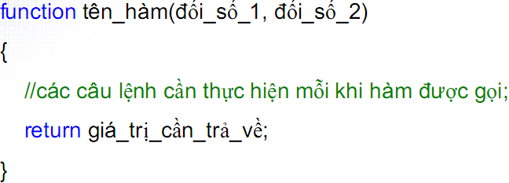
5. Khai Báo Và Sử Dụng Hàm
Hàm là khối câu lệnh với một danh sách tham số (hoặc không có tham số)
Trong JS cho phép hàm không tên
Hàm có thể trả về một giá trị

Slide 22
5. Khai Báo Và Sử Dụng Hàm
Gọi hàm trong JS:
Gọi tên hàm và truyền tương ứng các tham số vào
VD: tên_hàm(đối số 1, đối số 2)
Khi gọi hàm không nhất thiết phải truyền đủ các đối số khi định nghĩa hàm. Nếu số đối số ít hơn khi định nghĩa hàm, khi đó những đối số không được truyền cho hàm sẽ mang giá trị undefined
Các kiểu cơ bản sẽ được truyền vào hàm theo giá trị, đối tượng sẽ được chuyển vào hàm theo tham chiếu.

Slide 23
Thực hành
https://www.w3schools.com/js/js_loop_for.asp
https://www.w3schools.com/js/js_functions.asp
https://www.w3schools.com/js/js_loop_while.asp

Slide 24
6. Một số đối tượng cơ bản của JS
Array Object:
Cách khai báo mảng:
Regular array:
Condensed array:
Literal array:
var branches = new Array();
branches[0] = “Apple”;
branches[1] = “Samsung”;
var branches = new Array(“Apple”, “Samsung”);
var branches = ["Apple", "Samsung", "Sony"];

Slide 25
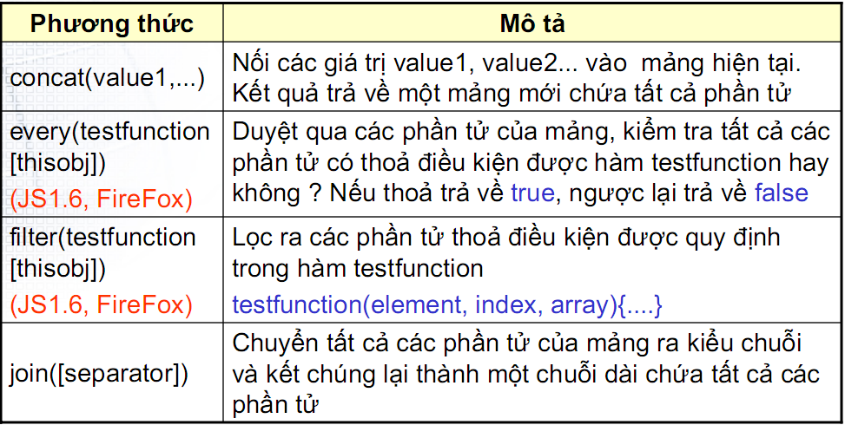
6. Một số đối tượng cơ bản của JS
Array Object:
Các phương thức:

Slide 26
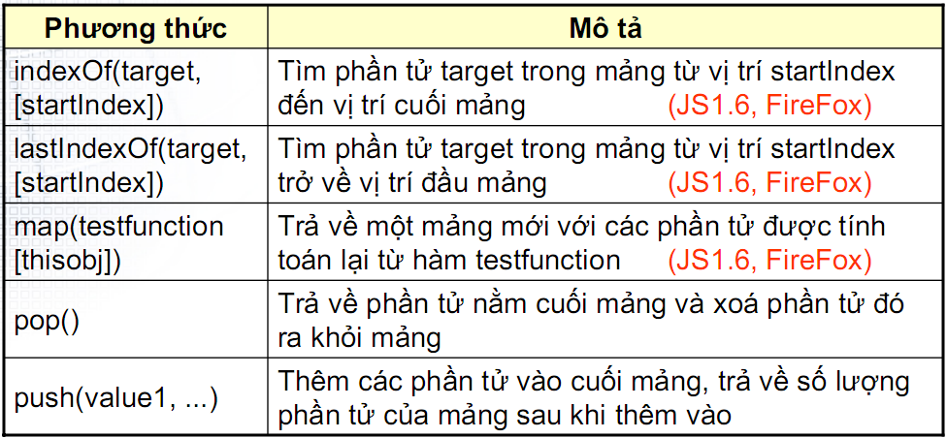
6. Một số đối tượng cơ bản của JS
Array Object:
Các phương thức:

Slide 27
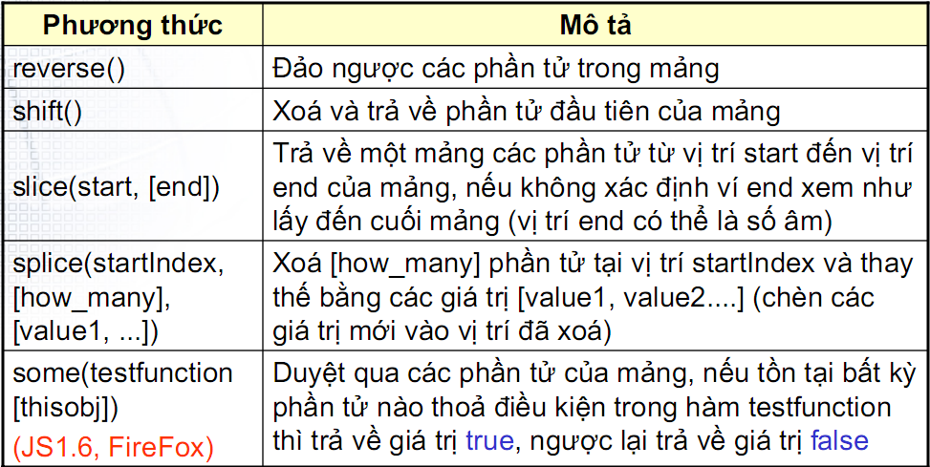
6. Một số đối tượng cơ bản của JS
Array Object:
Các phương thức:

Slide 28
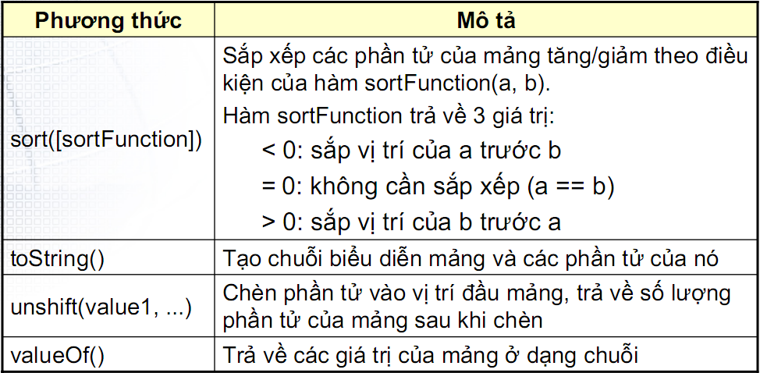
6. Một số đối tượng cơ bản của JS
Array Object:
Các phương thức:

Slide 29
https://www.w3schools.com/js/js_objects.asp
https://www.w3schools.com/js/js_array_methods.asp

Slide 30
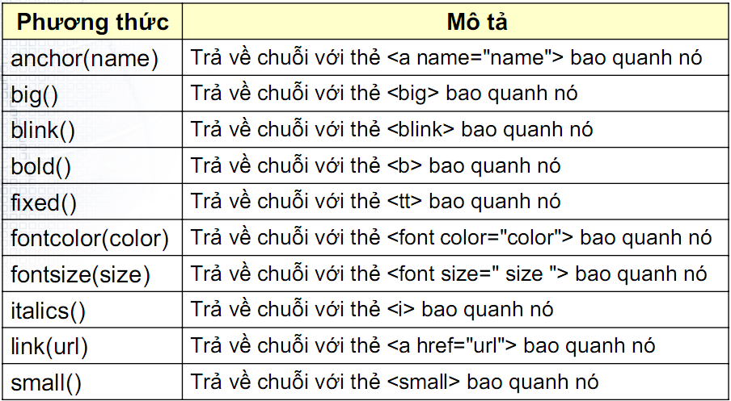
6. Một số đối tượng cơ bản của JS
2. String Object:

Slide 31
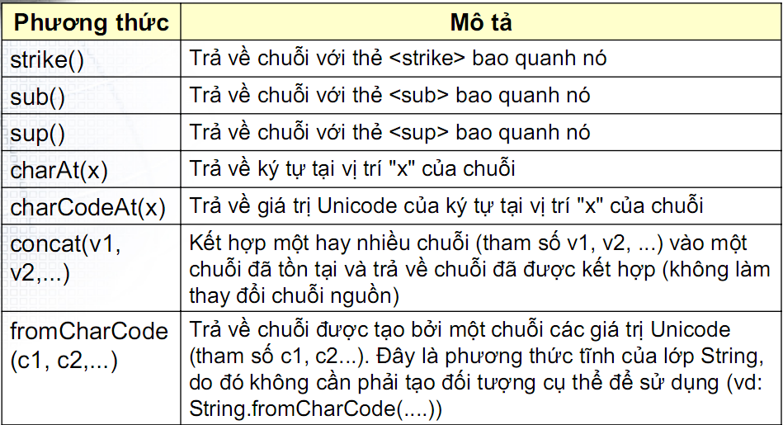
6. Một số đối tượng cơ bản của JS
2. String Object:

Slide 32
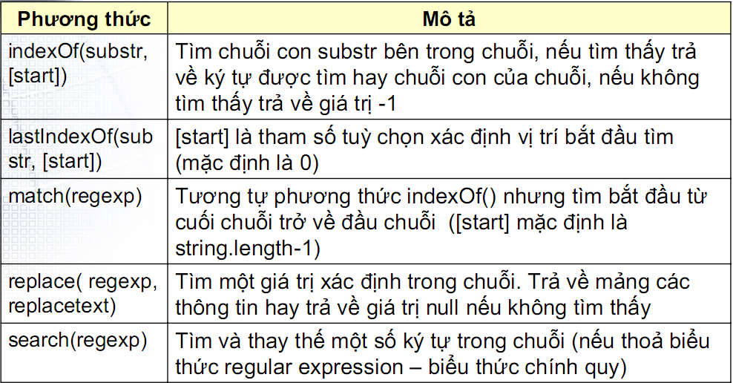
6. Một số đối tượng cơ bản của JS
2. String Object:

Slide 33
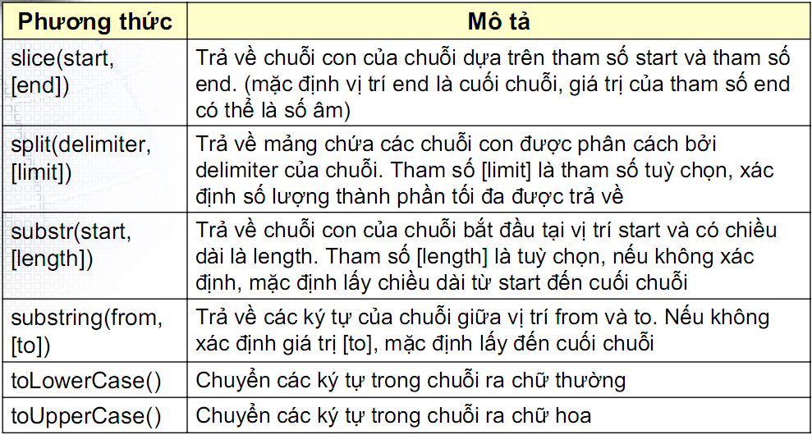
6. Một số đối tượng cơ bản của JS
2. String Object:

Slide 34
https://www.w3schools.com/js/js_string_methods.asp

Slide 35
6. Một số đối tượng cơ bản của JS
3. Date Object:
Dùng để thao tác với ngày, giờ, thời gian
Có hai cách để tạo đối tượng date
Khởi tạo không đối số: var currentDate = new Date();
→ currentDate là ngày tháng năm hiện hành
Khởi tạo 3 đối số: var date = new Date(year, month, day);

Slide 36
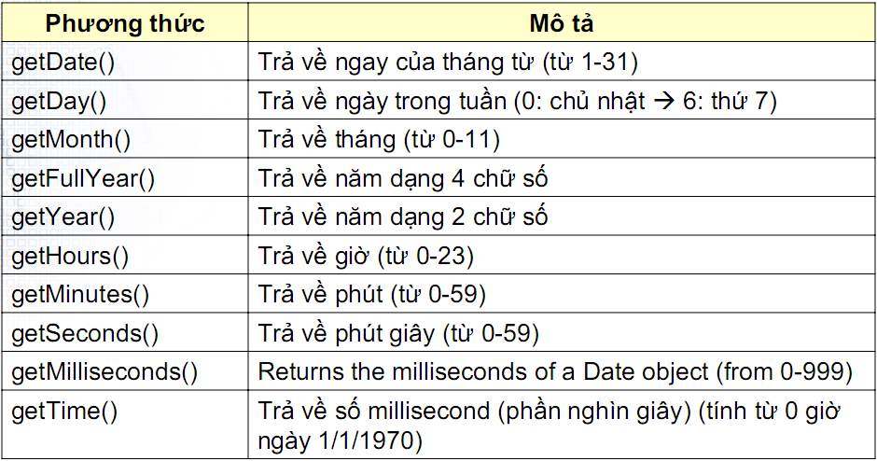
6. Một số đối tượng cơ bản của JS
3. Date Object:
Các phương thức:

Slide 37
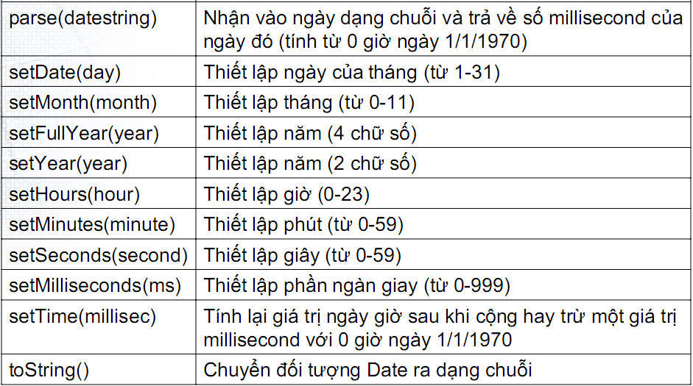
6. Một số đối tượng cơ bản của JS
3. Date Object:
Các phương thức:

Slide 38
https://www.w3schools.com/js/js_date_formats.asp
https://www.w3schools.com/js/js_date_methods.asp

Slide 39
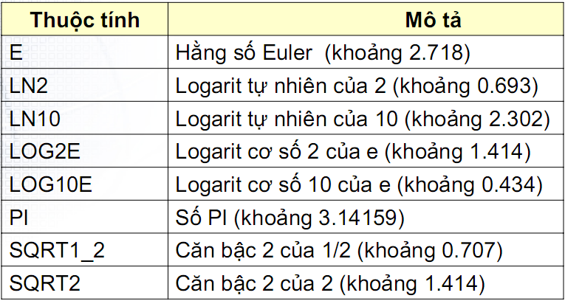
6. Một số đối tượng cơ bản của JS
4. Math Object:
Các thuộc tính:

Slide 40
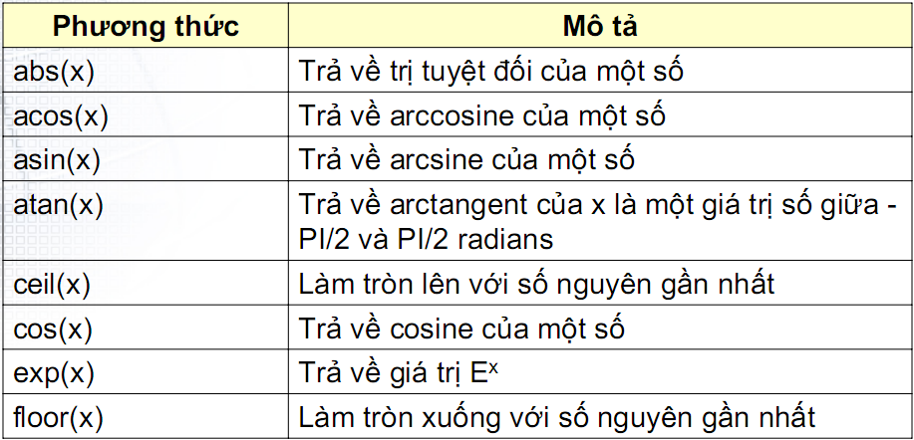
6. Một số đối tượng cơ bản của JS
4. Math Object:
Các phương thức:

Slide 41
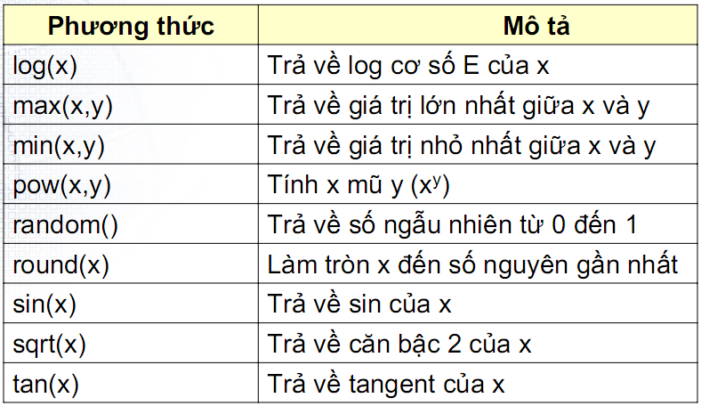
6. Một số đối tượng cơ bản của JS
4. Math Object:
Các phương thức:

Slide 42
https://www.w3schools.com/js/js_object_definition.asp

Slide 43
THANK YOU

